Slide 1
RPI建置過程
班級：資工三A
學號：4070E022
姓名：沈明楷
指導老師：周志學

Slide 2
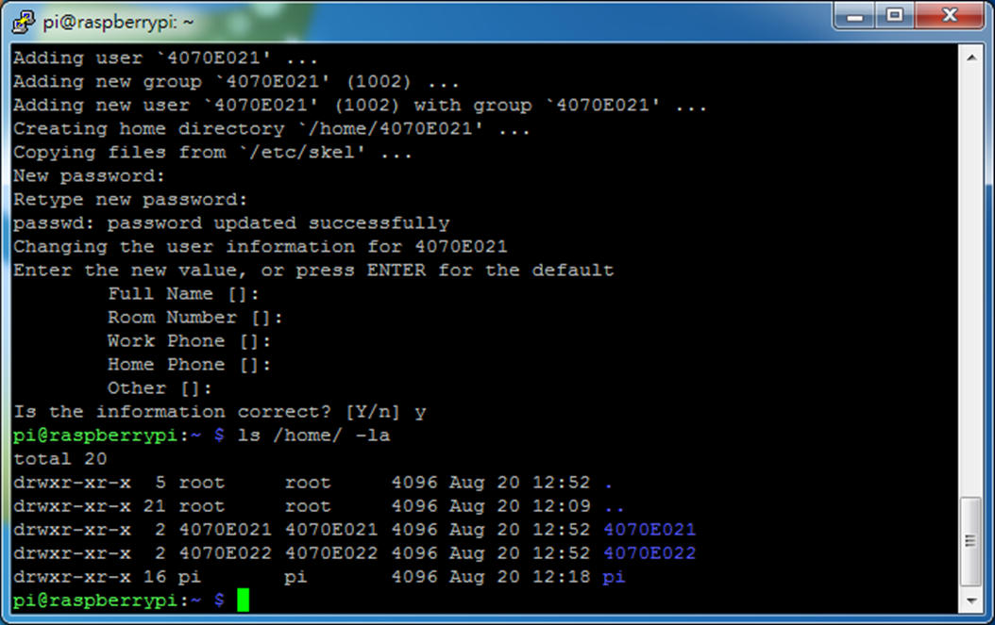
1.學號(4070E022)

Slide 3
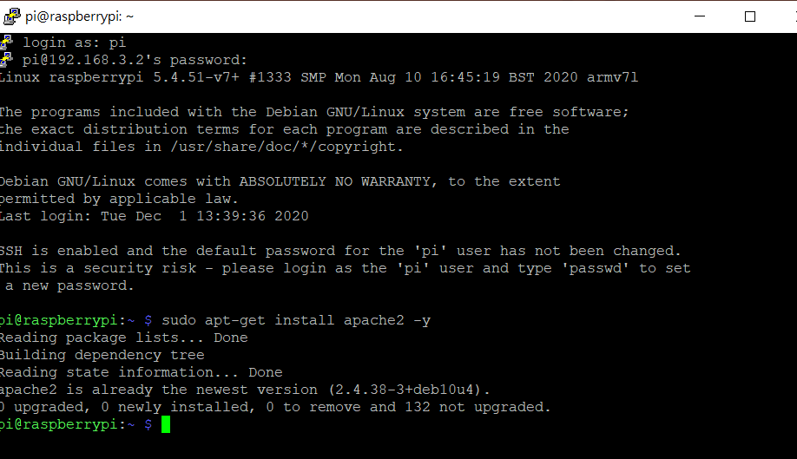
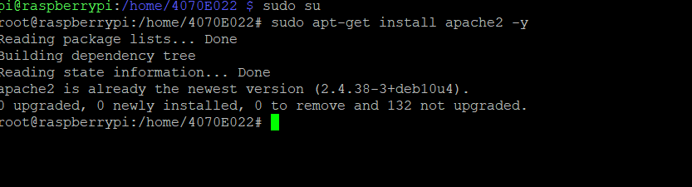
2.安裝apache2套件

Slide 4
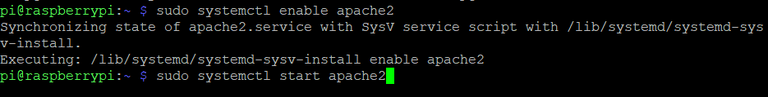
3.啟動apache2

Slide 5
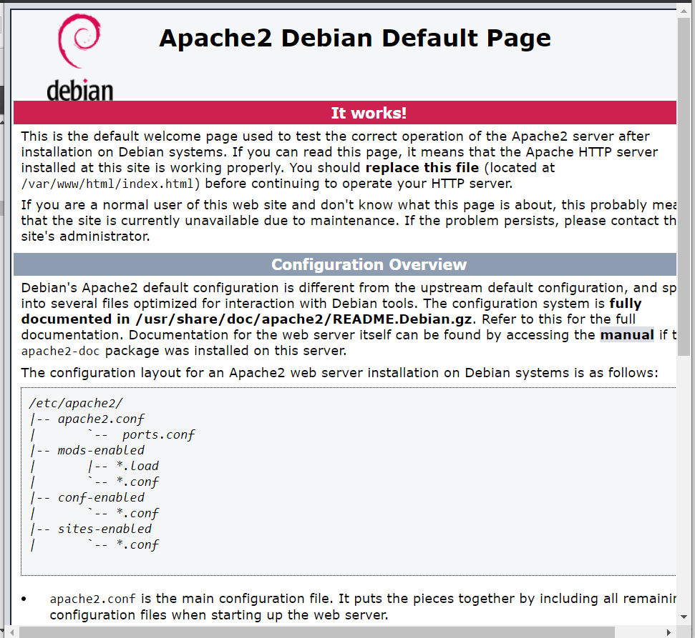
4.測試網頁伺服器

Slide 6
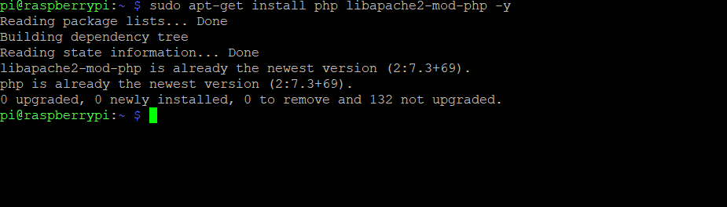
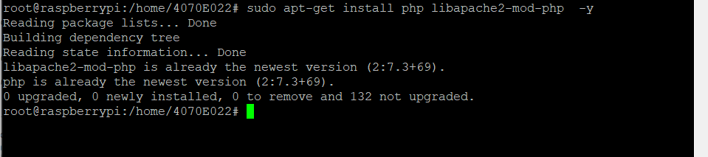
5.安裝php與apache2的php模組

Slide 7
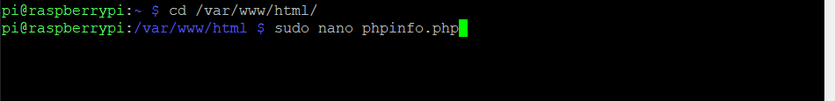
6.進入網頁根目錄新增測試網頁

Slide 8
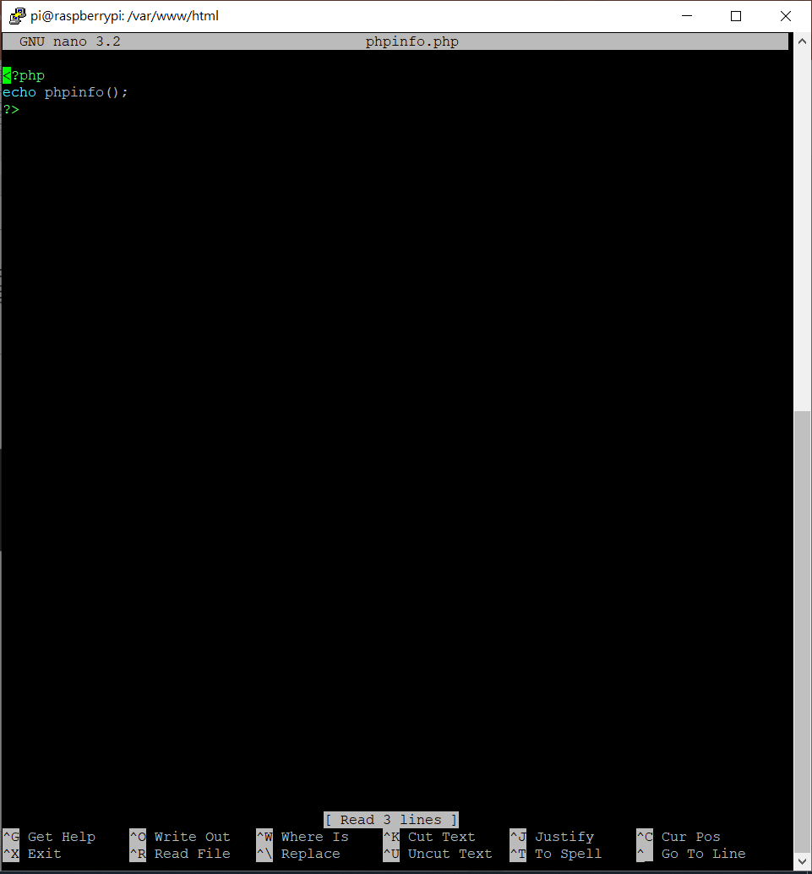
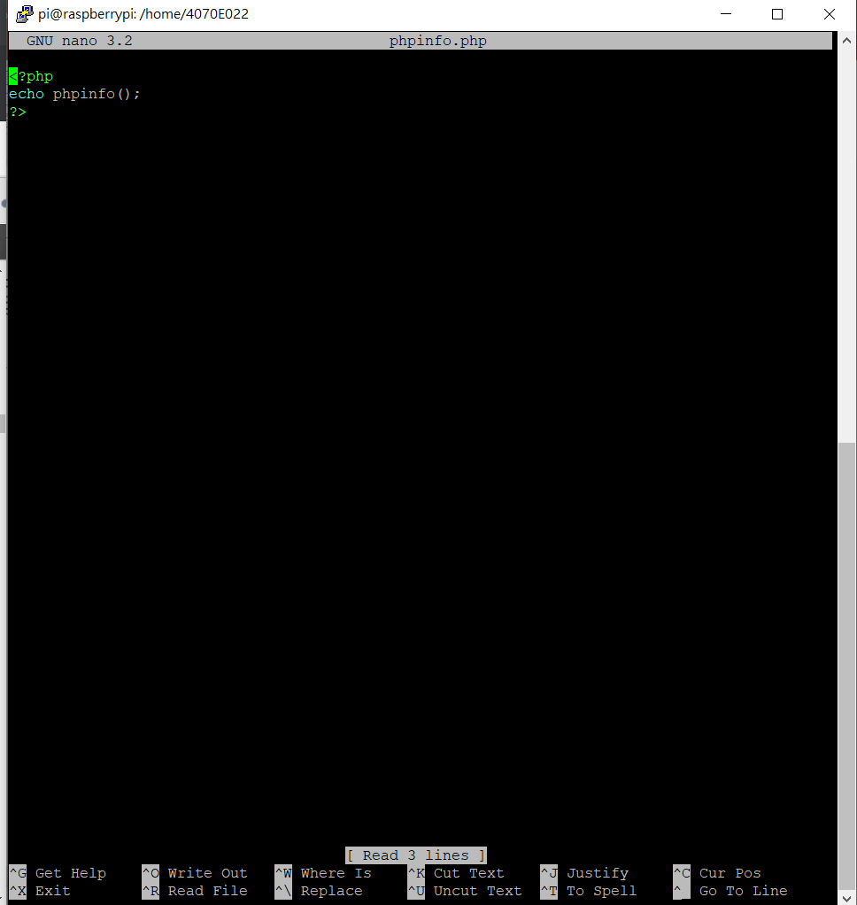
7.撰寫php網頁

Slide 9
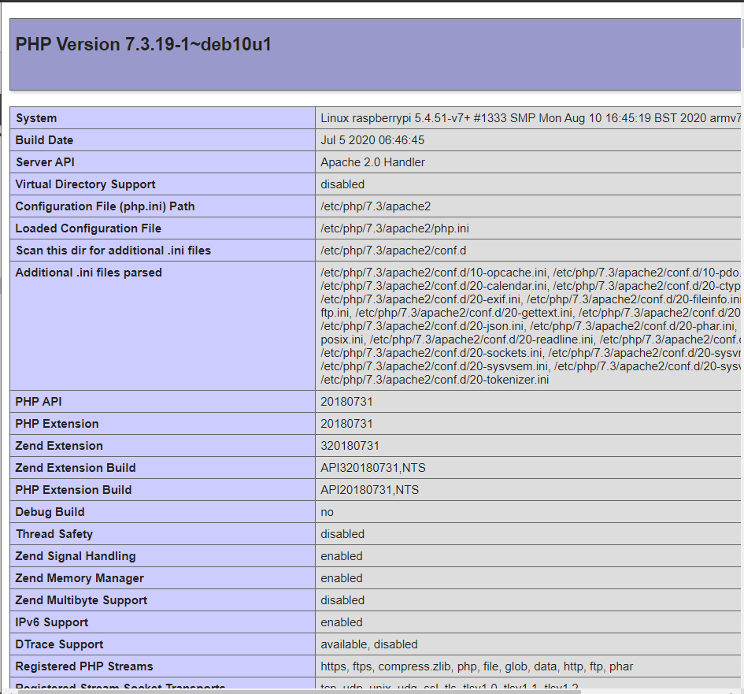
8.php測試網頁

